Slide 1

Tutorial - Compilando e executando
pela linha de comando do Linux

Slide 2
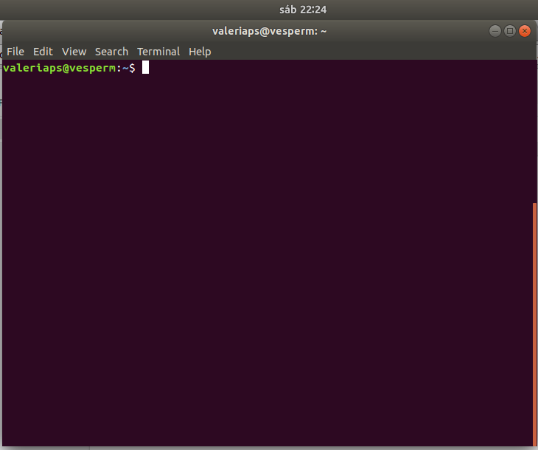
O Bash é um interpretador de comandos que possibilita interagir com os aplicativos do seu computador por meio de comandos de texto.
Alguns aplicativos só são acessíveis por meio de comandos de texto. E isso vale tanto para sistemas Linux como para o Windows.

Slide 3
Porque comandos em texto?
Programas de computador nem sempre têm uma interface para o usuário interagir, ou seja, nem sempre terão uma GUI - Graphic User Interface. A interação visual facilita localizar opções.
Por outro lado, dar ordens ao computador por meio de comandos digitados é mais rápido e mais poderoso. Pode não parecer no começo, mas acredite: quando você aprender os comandos, vai perceber como é rápido.

Slide 4
Que coisas legais o Bash pode fazer?
TODO tipo de coisa legal. Por meio do Bash, podemos executar aplicativos, alterar configurações, compilar programas, obter informações de sistema, automatizar tarefas e até enviar emails.
É uma ferramenta muito poderosa! Vamos focar em compilar e executar programas
✯✯ Para ter uma idea, dentro do Bash, digite apt-cache search .

Slide 5
Instalando o Bash
No Ubuntu, o Bash já vem instalado nativamente. No Windows, é possível instalá-lo por meio da loja do Windows seguindo as instruções disponíveis lá.
Utilizando pela primeira vez
Daqui pra frente, as instruções serão todas direcionadas para o sistema Ubuntu, que está instalado nos computadores Linux do DCC.
Vamos lá?

Slide 6
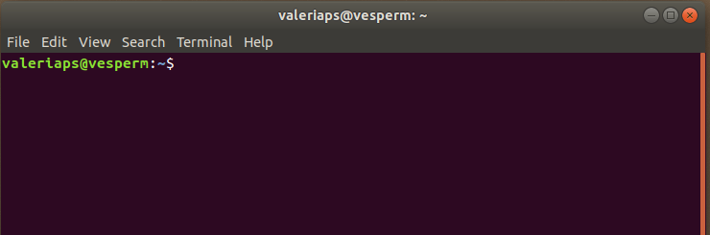
Abra o Bash (Ctrl + Alt + t)
nome da máquina
usuário
✯✯ É possível mudar o nome da máquina. Dê uma pesquisada sobre isso

Slide 7
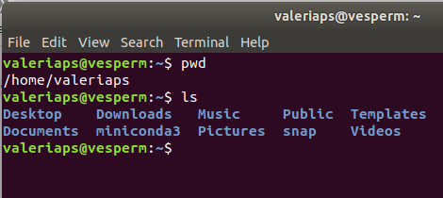
Localize-se
Se você não diz para o Bash onde aplicar um determinado comando, ele vai realizá-lo no diretório atual e alguns comandos são diretório-específicos.
Para saber em que diretório você está, dê o comando pwd.
Para saber o conteúdo desta pasta, dê o comando ls

Slide 8
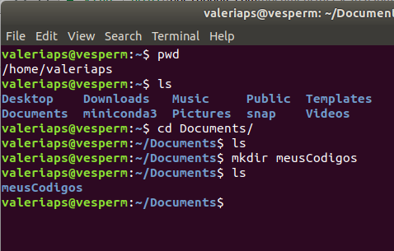
Navegando e criando diretórios
Mude de diretório:
cd Documents
Crie um novo diretório:
mkdir novaPasta
(Evite espaços no nome da sua pasta.)
✯✯ A tecla TAB auto completa os nomes dos arquivos e diretórios, caso você tenha digitado caracteres suficientes

Slide 9
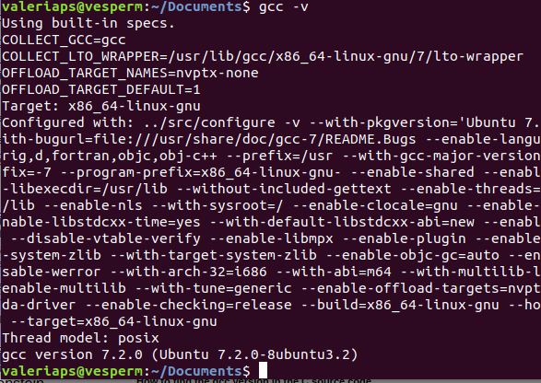
Instalando um compilador
Se você usou o CodeBlocks durante o curso, compilou utilizando o botão de compilar. Aquele botão chama um compilador que foi configurado no CodeBlocks. Geralmente é o GCC - GNU Compiler Collection.
O GCC é instalado por padrão nos sistemas Unix. Verifique se o GCC está instalando, chamando a versão dele:
gcc -v

Slide 10
Compilando seu primeiro código pela linha de comando
Coloque algum código fonte em C dentro da pasta criada. Você pode fazer isso pelo Files, gerenciador de arquivos do Ubuntu, que tem interface gráfica.
Agora compile seu programa:
gcc main.c -o programa.
main.c = nome do seu código fonte
programa = nome que você quer dar ao executável
Rode o programa:
./programa

Slide 11
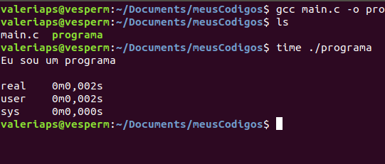
Quanto tempo seu programa leva pra rodar
Nas disciplinas de programação, você será requisitado a documentar o seu código. Nessa documentação, você apresentará alguns testes que você fez no seu programa, como por exemplo, quanto tempo ele levou para rodar
Rode o programa verifique seu tempo de execução:
time ./programa
✯✯ Seta para cima para buscar no histórico de comandos recentemente passados ao Bash

Slide 12
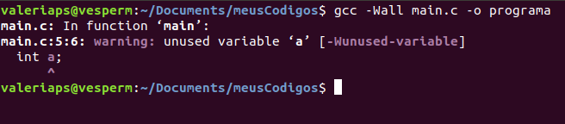
Opções de compilação
O GCC tem vários utilitários opcionais para te dar mais informações sobre o seu programa enquanto o compila. Chamamos esses utilitários de “flags de compilação”
Vamos aprender duas flags. A primeira é a -Wall, uma coleção de flags que mostram erros e avisos
✯✯ São tantas opções, mas tantas, que vamos deixar um link para você explorá-las:https://gcc.gnu.org/onlinedocs/gcc/Invoking-GCC.html#Invoking-GCC - Warning optionssh

Slide 13
A mensagem de aviso diz que a variável ‘a’ não está sendo utilizada. De fato:
#include<stdio.h> int main (){ int a; // está gastando espaço na memória inutilmente printf("Eu sou um programa\n"); return 0; }
Se retirarmos essa variável, o gcc vai parar de reclamar

Slide 14
warnings são avisos que não impedem de gerar o executável. Resolvê-los é uma opção sua, mas recomendamos sempre dar ouvidos ao gcc
errors por outro lado, não permitirão que seu programa seja compilado. Resolva-os.
** Existem muitos avisos e erros possíveis. Não teríamos como tratá-los aqui. Se você não entender o que quer dizer algum deles, é muito provável que alguém da internet já teve esse problema e alguém já postou a solução. Caso não consiga resolver, entre em contato com a equipe do Programação 101!

